Slide 1



Niveau
Mathématiques
Niveau
2AC
Période de remédiation
Parcours
3
Domaine
Fractions
Séance 6
Test de fin de domaine

Slide 2

Repérage dans la semaine
Séance 5
Consolidation
Séance 6
Test fin de domaine
Séance 7
Multiplication de deux décimaux positifs
Séance 8
Multiplication de décimaux relatifs

Slide 3



Test de fin de domaine
49 min

Slide 4
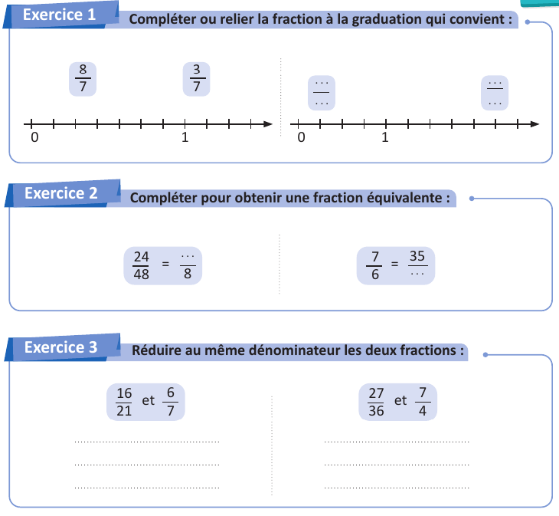
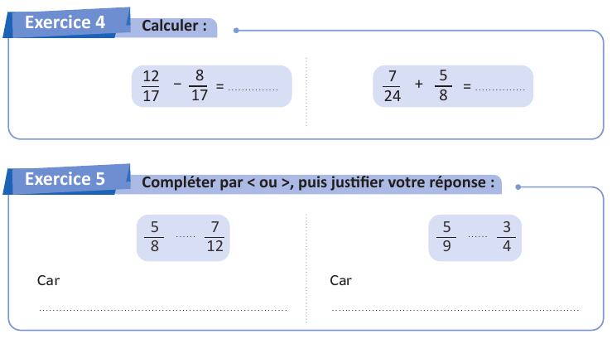
Prenez votre livret et votre crayon, puis répondez individuellement aux exercices. Vous avez 20 min.
L’enseignant vérifie les productions des élèves, et repère les difficultés observées chez les élèves.
Page 20

Slide 5

Le temps est écoulé.
L’enseignant aide les élèves à s’auto-évaluer et les invite à mentionner le degré de maîtrise sur les livrets puis corrige les exercices qui posent encore problème à la majorité des élèves, sinon, il propose des activités en relation avec les tâches ciblées.
Temps Écoulé

Slide 6

Fin de la séance

